Slide 1
Apache Doris
支持对海量大数据进行快速分析的MPP数据库

Slide 2

联合出品
近期，传智教育旗下黑马程序员联合SelectDB推出 Apache Doris 中文视频教程，并向所有用户免费开放。

Slide 3

SelectDB
SelectDB 是一家开源技术公司，致力于为 Apache Doris 社区提供一个由全职工程师、产品经理和支持工程师组成的团队，繁荣开源社区生态，打造实时分析型数据库领域的国际工业界标准。

Slide 4

Doris
Apache Doris（incubating）是一个高性能、简单易用、支持实时的MPP架构分析型数据库，最早发源于百度内部的广告统计报表场景中，后来随着系统的多次优化迭代开始在百度内部得到大范围推广，成为百度统一的OLAP分析平台。2017年正式在GitHub上开源，2018年被捐献给Apache基金会进行孵化并正式更名为Apache Doris（incubating）。

Slide 5
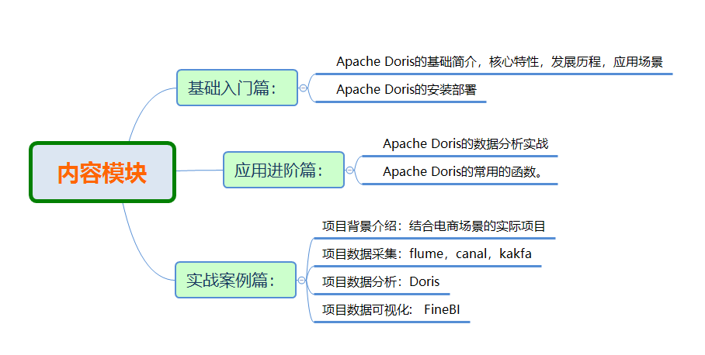
课程模块
视频课程涵盖Apache Doris基础到项目实战，教程分为三大版块：基础入门篇、应用进阶篇和实战案例篇，涵盖最新特性和功能，实现了由浅到深的阶梯化教学模式。

Slide 6
学习目标
视频课程涵盖Apache Doris基础到项目实战，教程分为三大版块：基础入门篇、应用进阶篇和实战案例篇，涵盖最新特性和功能，实现了由浅到深的阶梯化教学模式。
了解doris的简介及特性
掌握Doris的安装部署
掌握海量数据Doris分析
掌握Doris高性能架构背后原理
掌握Doris企业实战应用

